Slide 2
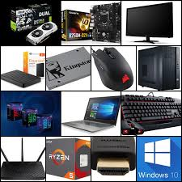
স্বাগতম

Slide 3
পার্থ বৈরাগী
ট্রেড ইন্সট্রাক্টর(কম্পিউটার ও তথ্য প্রযুক্তি)
সাকিনা আজহার টেকনিক্যাল কলেজ
মূলঘর, ফকিরহাট, বাগেরহাট।
মোবাইল নং : 01916-136171
ইমেইল নং : pairagibairagi@gmail.com

Slide 4
বিষয় : কম্পিউটার ও তথ্য প্রযক্তি-2 (দ্বিতীয় পত্র) শ্রেনী : দশম শ্রেনী অধ্যায় : প্রথম অধ্যায় সময় : 45 মিনিট তারিখ : 30/11/2019

Slide 5
নিচের ছবিতে কি দেখতে পারছে
কম্পিউটারের বিভিন্ন ডিভাইস

Slide 6
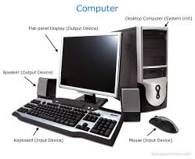
কম্পিউটারের বিভিন্ন যন্ত্রপাতি সম্পকে জানাতে পারবে

Slide 7
শিখনফল
এই পাঠ শেষে শিক্ষার্থীরা..............
কম্পিউটার যন্ত্রাংশ কী বলতে পারবে।
কম্পিউটারের বিভিন্ন যন্ত্রাংশ চিহ্নিত করতে পারবে।
ইনপুট ও আউটপুট যন্ত্রসমূহ চিহ্নিত করতে পারবে।

Slide 8
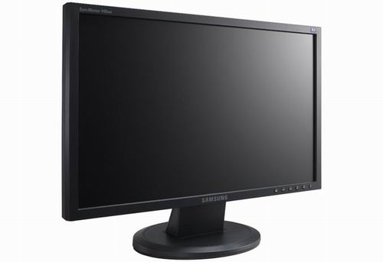
মনিটর

Slide 9
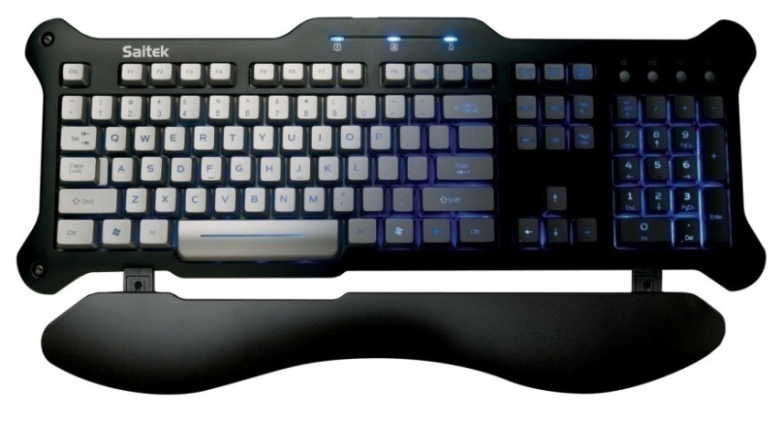
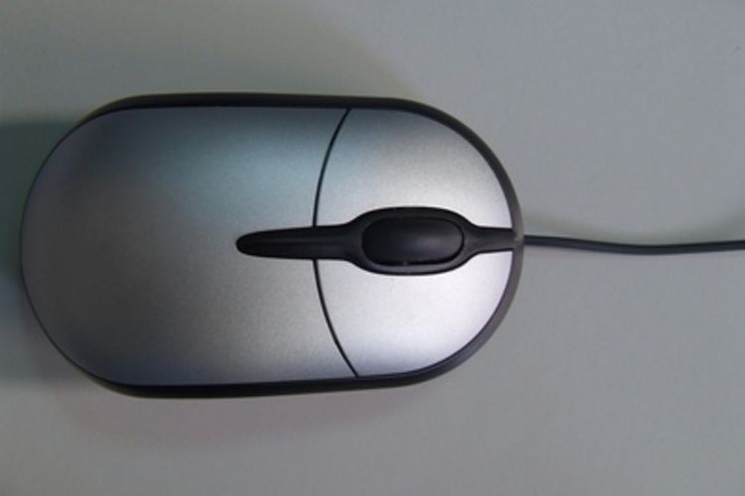
কী-বোর্ড
মাউস

Slide 10
একক কাজ
কম্পিউটারের ডিভাইস কি?
ইনপুট ডিভাইস কি?

Slide 11
জোড়া কাজ
কয়েকটি আউটপুট ডিভাইসের নাম বল।

Slide 12
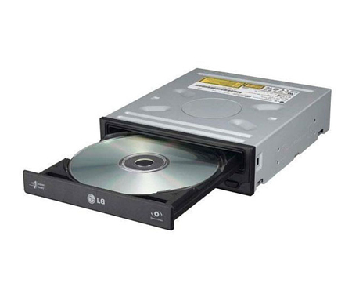
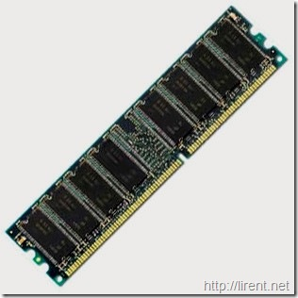
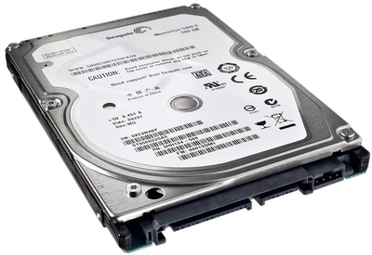
র‌্যাম
ডিভিডি রম
হার্ডডিস্ক

Slide 13
দলীয় কাজ
✪ RAM, DVD, HDD পূর্ণ অর্থ লিখ।

Slide 14
মূল্যায়ন-
RAM এর কাজ কি?
হার্ডডিক্স কি?
এটি ইনপুট না আউটপুট ডিভাইস ?

Slide 15
বাড়ীর কাজ
ইনপুট ও আউটপুট যন্ত্রসমূহের তালিকা তৈরি কর।

Slide 16
ধন্যবাদ

